Slide 1

Automatización de pruebas
Victor Mora

Slide 2
Objetivos del taller
Entender los conceptos básicos de pruebas automatizadas.
Conocer el uso de Selenium con Python.
Introducir Gherkin como lenguaje para pruebas legibles.
Aplicar el patrón de diseño Page Object Model.
Crear un flujo completo de prueba automática.

Slide 3
¿Qué es la automatización de pruebas?
Proceso de validación automática del comportamiento de una aplicación.
Ahorro de tiempo, mejora de calidad, ejecución repetible.
Se pueden ejecutar tantas veces como se necesite.

Slide 4
¿Qué es Selenium?
Herramienta open-source para automatizar navegadores web.
Permite simular interacciones como clics, ingreso de texto, validaciones, etc.

Slide 5
¿Cómo funciona Selenium?
Selenium necesita selectores para interactuar con elementos (inputs, botones, etc.)
Un selector HTML es una forma de ubicar elementos en una página web.

Slide 6
Tipos de selectores en Selenium
ID
Name
Class Name
Tag Name
Link Text / Partial Link Text
Xpath
CSS Selector

Slide 7
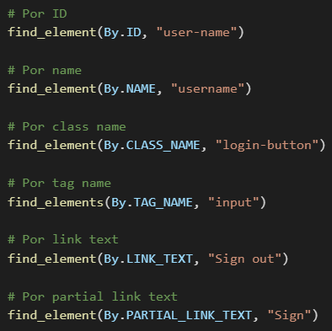
Ejemplos de selectores comunes

Slide 8
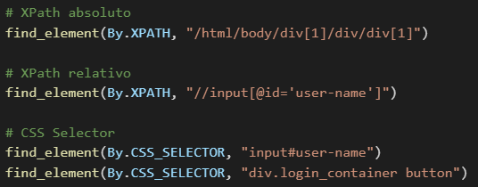
XPath y CSS Selectors

Slide 9
Buenas prácticas con selectores
Prefiere ID, luego name o CSS.
Evita XPaths largos y frágiles.
Usa find_element para 1 solo resultado.
Usa find_elements si esperas varios elementos.

Slide 10

¿Qué es un assert?
Es una afirmación que debe cumplirse.
Se usa para validar que el comportamiento esperado ocurrió.
Si falla el assert, la prueba falla.

Slide 11
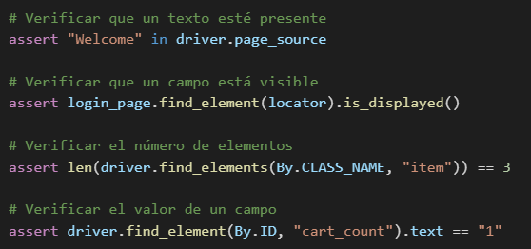
Ejemplos de asserts

Slide 12
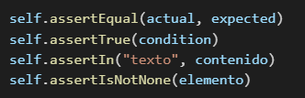
Asserts con unittest

Slide 13
Consejos
Aprende a inspeccionar elementos en el navegador.
Usa el selector más estable posible.
Los asserts son el corazón de la validación.
Combina buenos selectores + buenos asserts para pruebas confiables

Slide 14
¿Por qué Python?
Sintaxis simple y legible.
Gran comunidad y bibliotecas.
Fácil integración con Selenium.
Ideal para pruebas y scripting rápido.

Slide 15
¿Qué es Gherkin?
Gherkin es un lenguaje de texto plano para describir comportamientos esperados en sistemas de software.
Es legible por humanos.
Permite definir escenarios de prueba de forma colaborativa.
Se usa junto con herramientas como Behave, Cucumber, SpecFlow.

Slide 16
¿Por qué usar Gherkin?
Fomenta la colaboración entre desarrolladores, testers y stakeholders.
Mejora la comprensión de los requerimientos.
Permite definir los criterios de aceptación como pruebas automatizadas

Slide 17
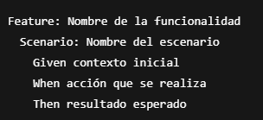
Estructura básica de Gherkin
Cada escenario describe una situación particular.
Las palabras clave (Given, When, Then) guían la lógica.

Slide 18
Componentes principales
Feature: describe la funcionalidad que se quiere probar.
Scenario: un caso específico que se prueba.
Given: estado inicial del sistema.
When: acción o evento del usuario.
Then: resultado esperado.
And / But: se usan para extender pasos anteriores

Slide 19
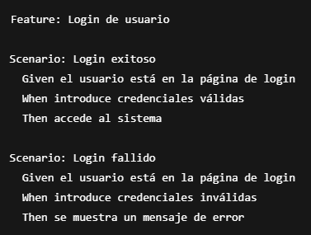
Ejemplo Real

Slide 20

¿Cómo se conecta Gherkin con el código?
Cada paso en Gherkin se mapea a una función de Python (step definition) usando Behave
Al ejecutar behave, se corre el escenario y los pasos definidos.

Slide 21
Buenas prácticas
Usa un lenguaje claro y entendible por todos.
Mantén escenarios simples y específicos.
Evita lógica o condiciones complejas.
Usa nombres descriptivos en los escenarios

Slide 22
¿Qué es Cucumber/Behave?
Herramienta para ejecutar archivos Gherkin.
En Python usamos Behave para implementar pruebas Gherkin.
Vincula pasos en Gherkin con código Python.

Slide 23
Introducción al patrón POM
Patrón de diseño para pruebas automatizadas.
Cada página de la aplicación tiene su propia clase.
Mejora mantenimiento y reutilización del código.
Ventajas:
Separación entre lógica de prueba y lógica de UI.
Código más limpio y legible.
Fácil mantenimiento ante cambios en la interfaz.

Slide 24
Funcionamiento del patron pom
Clase página
Representa una página web con sus elementos y las acciones que se pueden realizar en ella.
Interacción con la pagina
Define métodos y atributos que interactúan con los elementos de la página.

Slide 25
Estructura del patrón pom
Clase Página
Representa los elementos de la pagina web y las acciones que se pueden realizar en ellas.
Clase de test
Contienen las pruebas que se ejecutaran, utilizando los métodos de las clases página para interactuar con la aplicación web.

Slide 26

Buenas prácticas
Evitar duplicación de código.
Usar esperas explícitas (WebDriverWait) en vez de sleep.
Nombrar claramente las clases, métodos y escenarios.

Slide 27

Vamos a practicar con un ejemplo en vivo!

